Slide 1
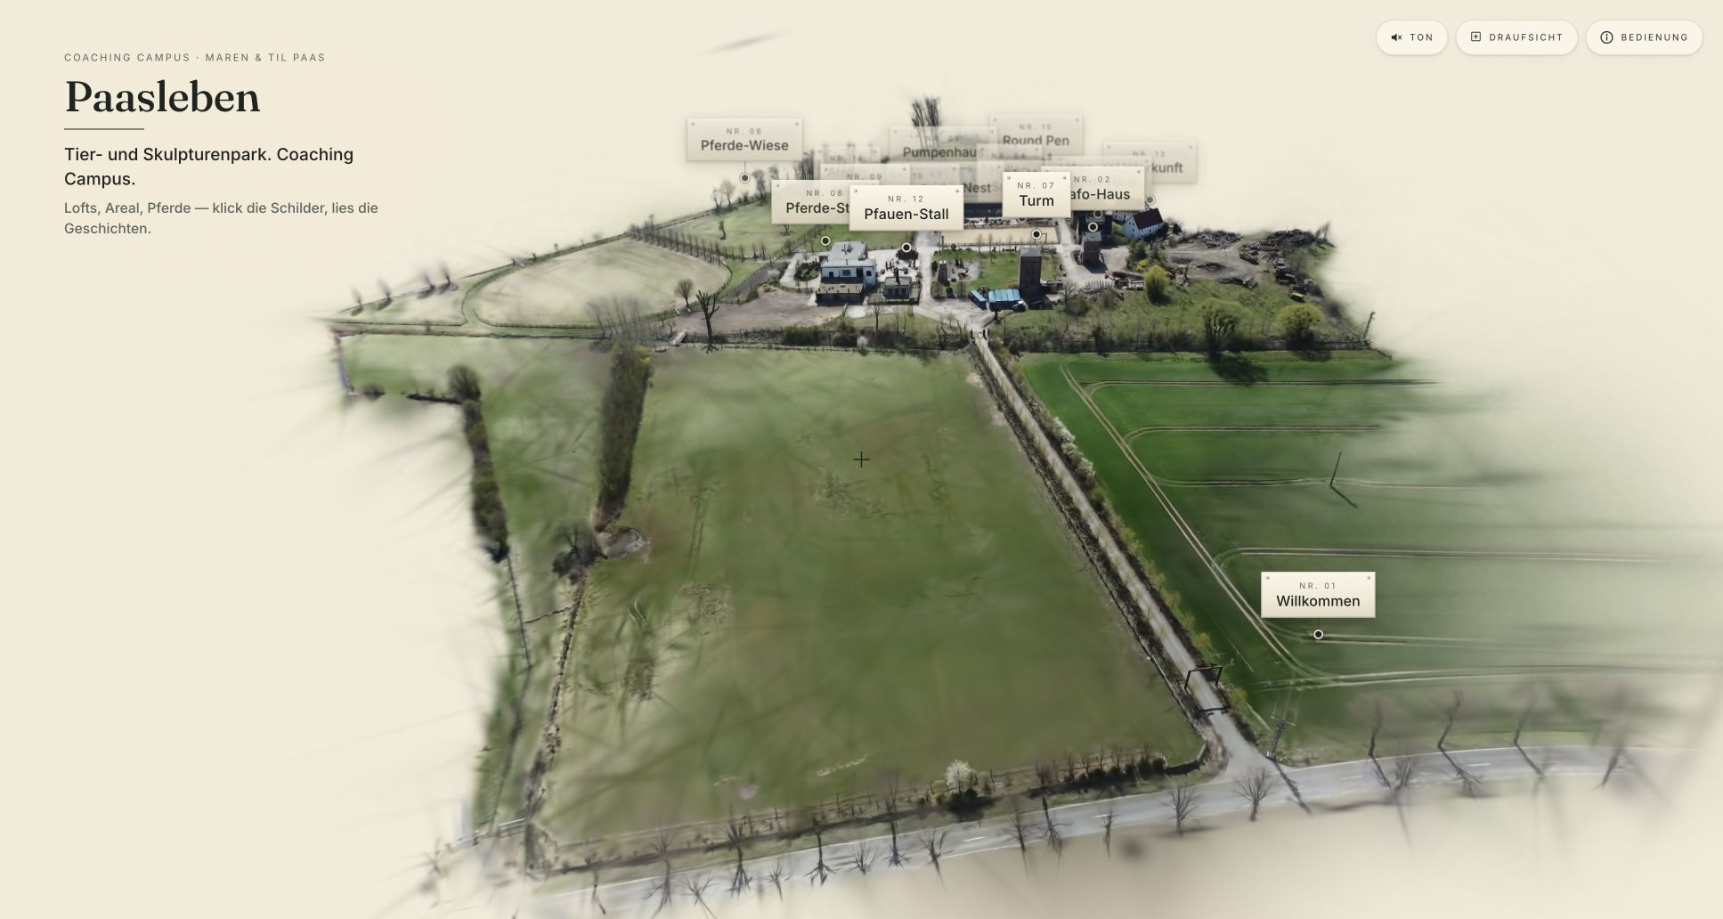
WEBSITE · DESIGN · PFLEGE
Paasleben
Der digitale Coaching Campus
Was die neue Website kann – und wie du sie selbst weiterführst.
ÜBERGABE FÜR MAREN PAAS
August 2026
Notes:
[Sources]
- Interne Projektunterlagen und finale Website-Aufnahmen.
[/Sources]

Slide 2
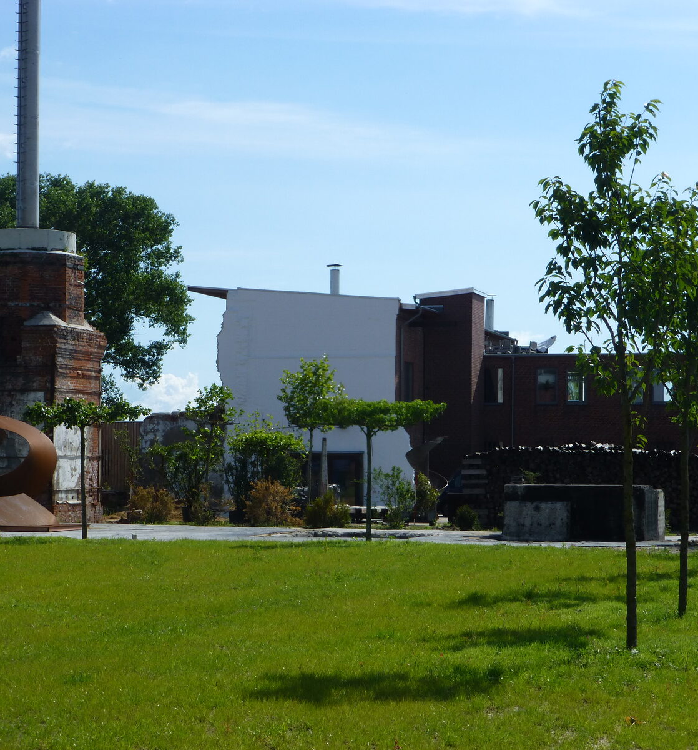
01 · DIE IDEE
Nicht nur ansehen.
Den Ort spüren.
Die Website übersetzt Paasleben in eine ruhige, räumliche Entdeckung: Orientierung, Atmosphäre und Geschichten liegen auf derselben Karte.
01
Räumlich
Das reale Areal bleibt der Ausgangspunkt.
02
Persönlich
Jeder Standpunkt erzählt eine eigene Geschichte.
03
Fokussiert
Keine Parallelveranstaltungen – auch digital bleibt der Ort exklusiv.
ORT VOR OBERFLÄCHE
PAASLEBEN · ÜBERGABE
02
Notes:
[Sources]
- https://top-executive-events.com/ (Coaching Campus, Freiräume und Exklusivität; abgerufen 01.08.2026)
- https://maren-paas.com/leistungen/ (Paasleben und FOCUS-Zeit-Prinzip; abgerufen 01.08.2026)
[/Sources]

Slide 3
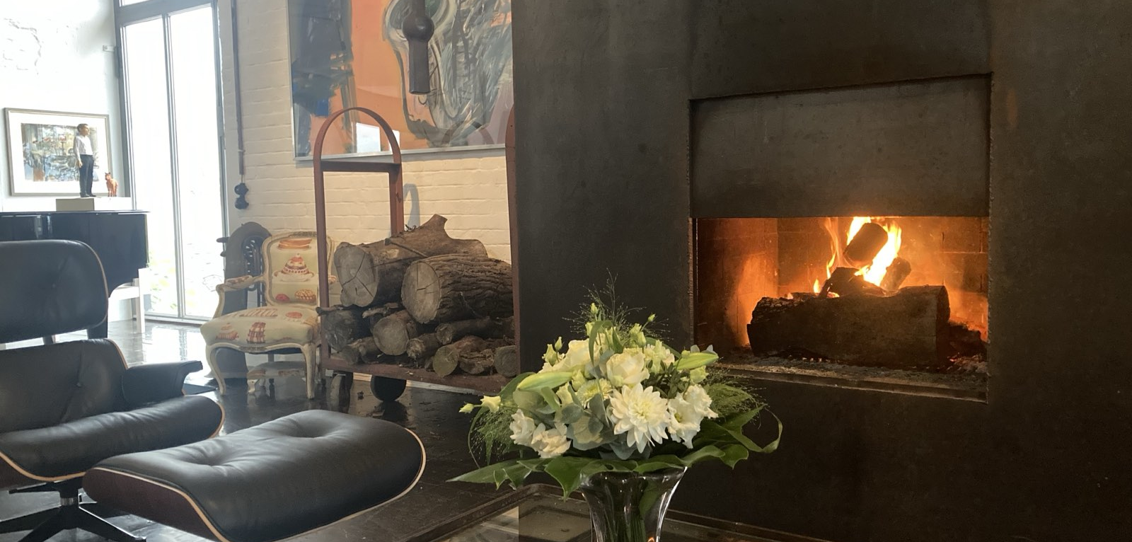
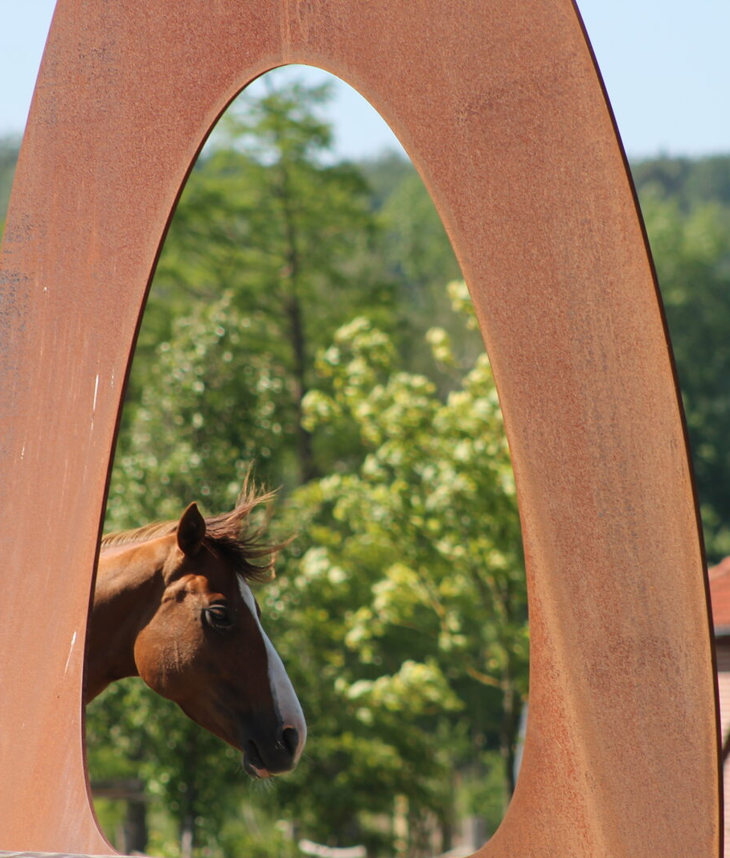
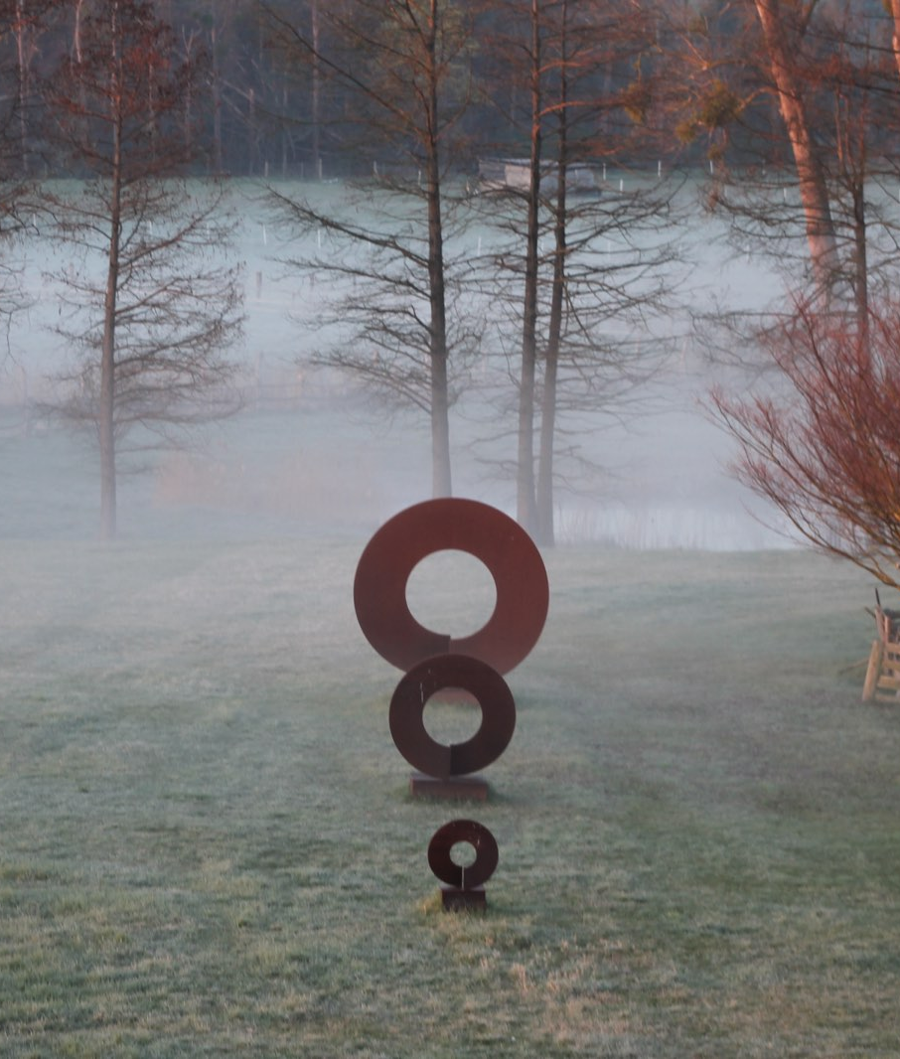
02 · DESIGNKONTINUITÄT
Vertraute Haltung.
Zeitgemäße Form.
Die neue Seite widerspricht dem bisherigen Auftritt nicht. Sie verdichtet dieselben Qualitäten – professionell, klar, sensibel – zu einem räumlichen Erlebnis.
A
Souverän
Großzügige Flächen und präzise Hierarchien statt visueller Lautstärke.
B
Menschlich
Warme Papierfarben, echte Fotografien und organische Bewegung.
C
Eigenständig
Editoriale Typografie und 3D-Karte schaffen Wiedererkennung.
PAASLEBEN · ÜBERGABE
03
Notes:
[Sources]
- https://maren-paas.com/ (Positionierung und Erscheinungsbild; abgerufen 01.08.2026)
- https://maren-paas.com/philosophie/ (Professionalität, Klarheit, Sensibilität, Authentizität; abgerufen 01.08.2026)
[/Sources]

Slide 4
03 · BESUCHSREISE
Vom ersten Atemzug
zur Geschichte.
01
02
03
04
Ankommen
Überblick
Entdecken
Vertiefen
→
→
→
Die Ladeinszenierung baut Ruhe und Erwartung auf.
Der sichtbare Einflug führt verständlich auf das Areal.
Schilder und mobile Ortsleiste machen Standpunkte zugänglich.
Das Panel verbindet Ort, Bild, Text und nächsten Schritt.
PAASLEBEN · ÜBERGABE
04
Notes:
[Sources]
- Interne Projektunterlagen und finale Website-Aufnahmen.
[/Sources]

Slide 5
DESKTOP-WEBSITE
Die Karte bleibt Bühne.
Schilder erhalten Tiefe, überlagerte Karten treten dezent zurück und kommen bei Fokus sauber nach vorn.
Notes:
[Sources]
- Interne Projektunterlagen und finale Website-Aufnahmen.
[/Sources]

Slide 6
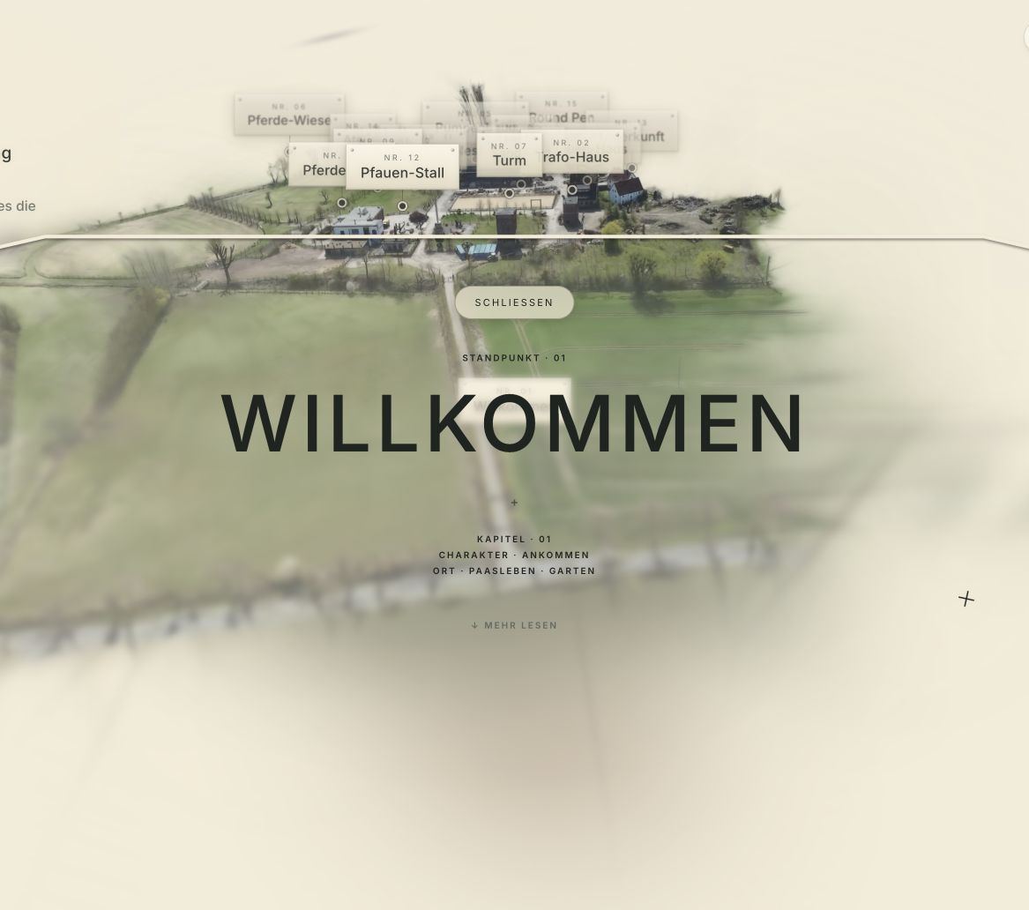
04 · INHALTE
Geschichten wachsen
aus dem Gelände.
Der Übergang bleibt räumlich: Die Szene wird zur Kulisse, der redaktionelle Inhalt übernimmt erst beim Lesen.
01
Ort bleibt sichtbar
Kein harter Medienbruch.
02
Inhalt kommt früher
Bilder und Text sind schneller erreichbar.
03
Lesetext bleibt kopierbar
Auswahl nur im eigentlichen Inhalt.
PAASLEBEN · ÜBERGABE
06
Notes:
[Sources]
- Interne Projektunterlagen und finale Website-Aufnahmen.
[/Sources]

Slide 7
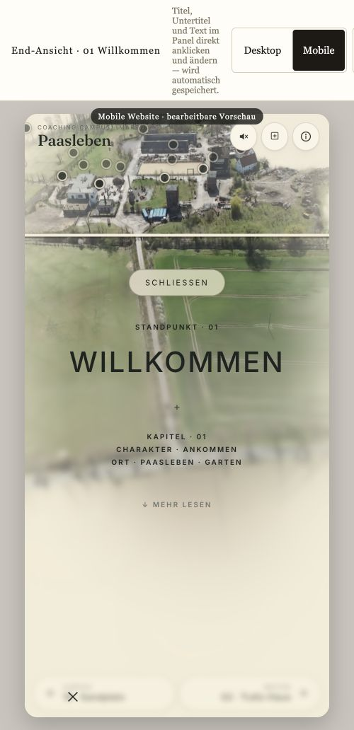
05 · MOBILE
Weiterblättern,
ohne zu schließen.
MOBILE WEBSITE · VORSCHAU
Beim Öffnen verwandelt sich die Ortsleiste in zwei klare Wege. Zurück und Weiter bleiben unten erreichbar und ziehen sich beim tieferen Lesen zurück.
01
Ein Finger
Bewegen ohne versehentliches Zwei-Finger-Zoomen.
02
Klare Grenzen
Weniger Leerlauf außerhalb des eigentlichen Areals.
PAASLEBEN · ÜBERGABE
07
Notes:
[Sources]
- Interne Projektunterlagen und finale Website-Aufnahmen.
[/Sources]

Slide 8
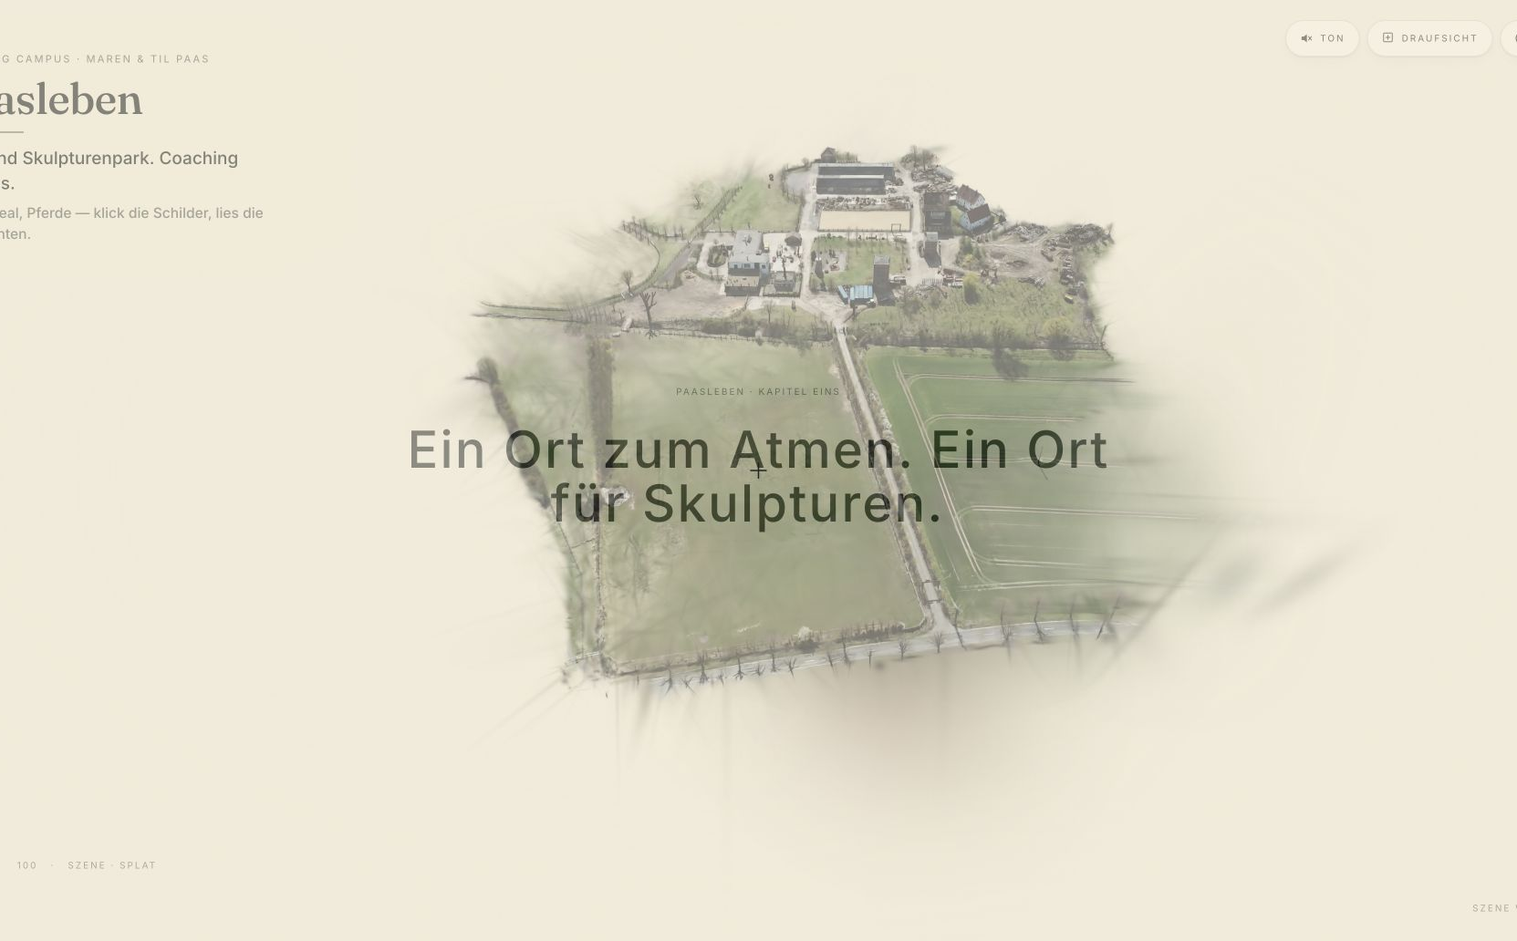
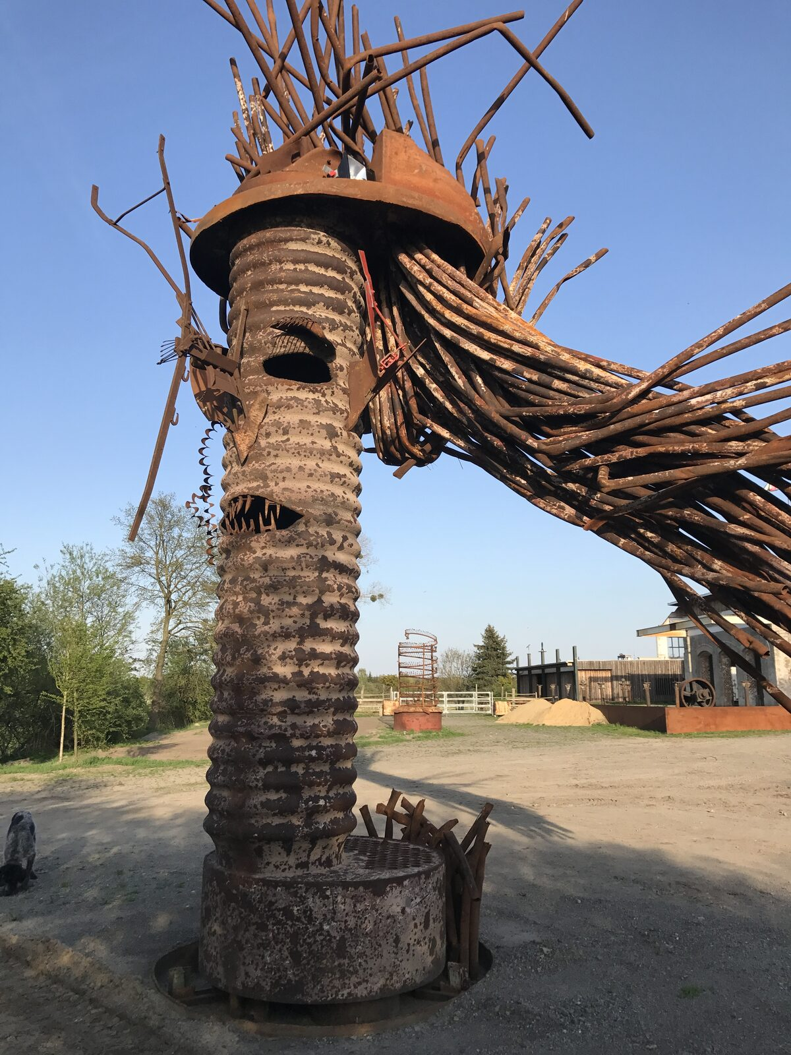
06 · BEWEGUNG & ATMOSPHÄRE
Lebendig – niemals unruhig.
STÖRCHE
max. 2
rund ⅓ der bisherigen Größe
meist einzeln · variable Routen · eindeutige Flugrichtung · echte Flügelbewegung
Ladeanimation und Einflug sind nun ein zusammenhängender Moment; Bewegungen bleiben kurz, weich und zweckgebunden.
PAASLEBEN · ÜBERGABE
08
Notes:
[Sources]
- Interne Projektunterlagen und finale Website-Aufnahmen.
[/Sources]

Slide 9
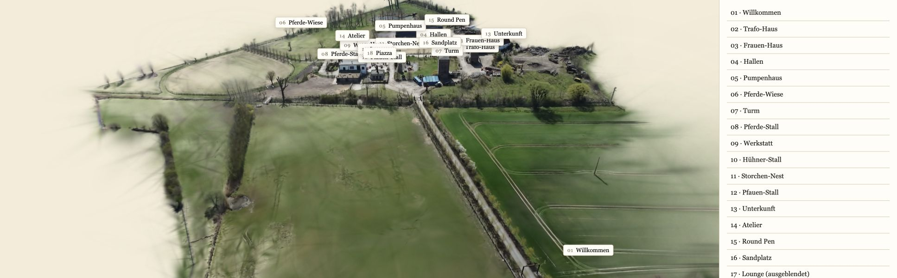
07 · PFLEGE
Eine vollständige Editing Suite.
Der Editor wurde nicht vereinfacht oder neu erfunden. Er behält Karte, Gizmos, Formular, Fotoverwaltung und direkte End-Ansicht – ergänzt um eine klar gekennzeichnete Mobile-Vorschau.
EDITOR · VERWALTUNG
PAASLEBEN · ÜBERGABE
09
Notes:
[Sources]
- Interne Projektunterlagen und finale Website-Aufnahmen.
[/Sources]

Slide 10
08 · SO ARBEITEST DU DAMIT
In vier Schritten aktualisiert.
1
Editor öffnen
2
Mit Google anmelden
Website-Adresse + /admin.html
Freigeschaltetes Konto verwenden
3
Ort auswählen
4
End-Ansicht prüfen
Text, Position, Sichtbarkeit oder Fotos anpassen
Desktop oder Mobile wählen – Änderungen sind direkt live
PAASLEBEN · ÜBERGABE
10
Notes:
[Sources]
- Interne Projektunterlagen und finale Website-Aufnahmen.
[/Sources]

Slide 11
09 · WAS IM HINTERGRUND GESCHÜTZT IST
Einfach zu bedienen.
Sauber abgesichert.
INHALTE
Texte und Fotos werden in Firestore gespeichert und sind ohne neuen Website-Build sofort sichtbar.
ZUGRIFF
Nur freigeschaltete Google-Konten dürfen im Editor schreiben.
SICHERHEIT
Neue Orte starten unsichtbar und werden erst nach Prüfung veröffentlicht.
AUSLIEFERUNG
Ein Push auf main baut und veröffentlicht Website und Editor automatisch.
Wichtig: Zugangsdaten gehören nie in Präsentationen oder E-Mails. Konten werden separat freigeschaltet.
PAASLEBEN · BETRIEB
11
Notes:
[Sources]
- Interne Projektunterlagen und finale Website-Aufnahmen.
[/Sources]

Slide 12
10 · ÜBERGABE
Der Ort ist bereit.
DREI MERKSÄTZE
1
Die Karte führt.
Besuchen
2
Der Inhalt vertieft.
professorengineergit.github.io/
Paasleben--Splat-Styling-Tester/
3
Der Editor hält alles lebendig.
Bearbeiten
Website-Adresse + /admin.html
FÜR MAREN · AUGUST 2026
PAASLEBEN · ÜBERGABE
12
Notes:
[Sources]
- https://github.com/ProfessorEngineergit/Paasleben--Splat-Styling-Tester (Projekt und GitHub-Pages-Veröffentlichung)
[/Sources]

